Slide 1


第十三讲 训练神经网络（Ι）
王石平，教授/博导/旗山学者
数学与计算机科学学院

Slide 2
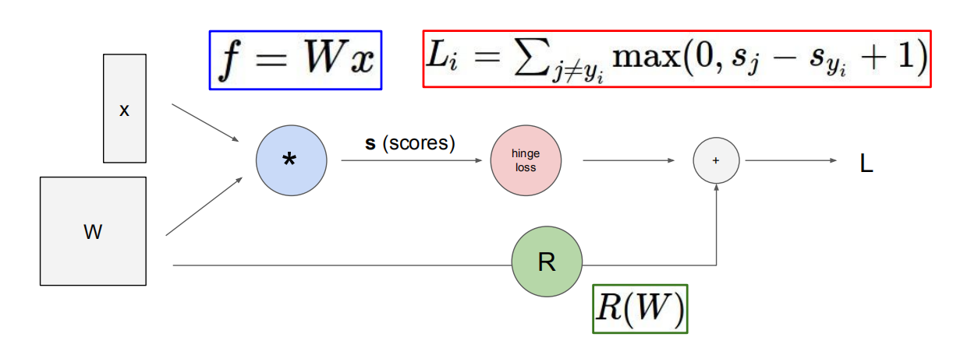
§ 计算图
计算图:

Slide 3
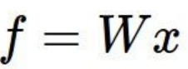
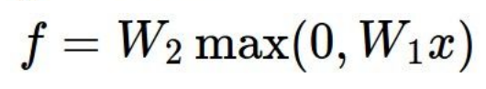
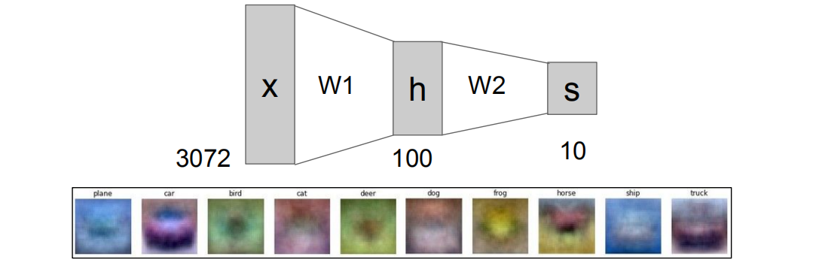
§ 神经网络
线性衰减函数：
两层神经网络：

Slide 4
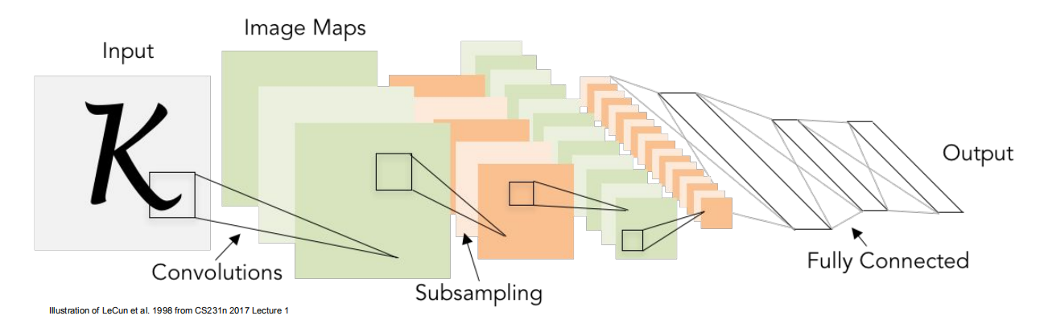
§ 卷积神经网络

Slide 5
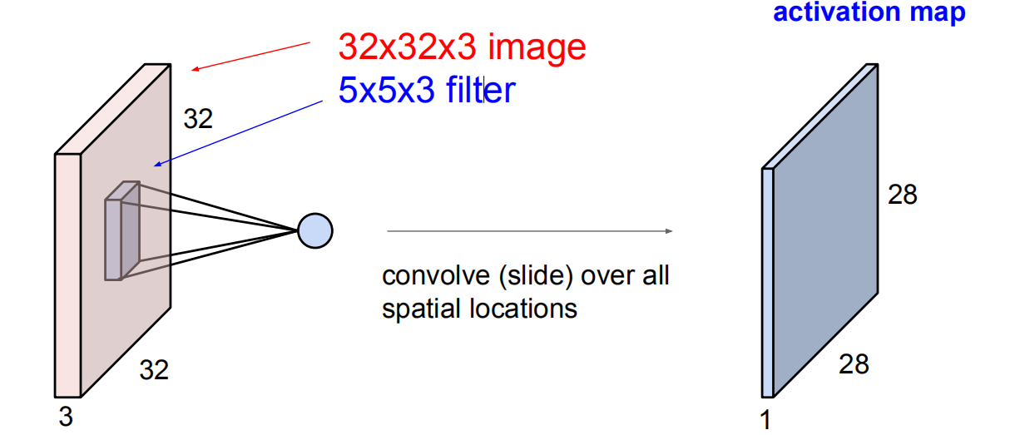
§ 卷积神经网络
卷积层：

Slide 6
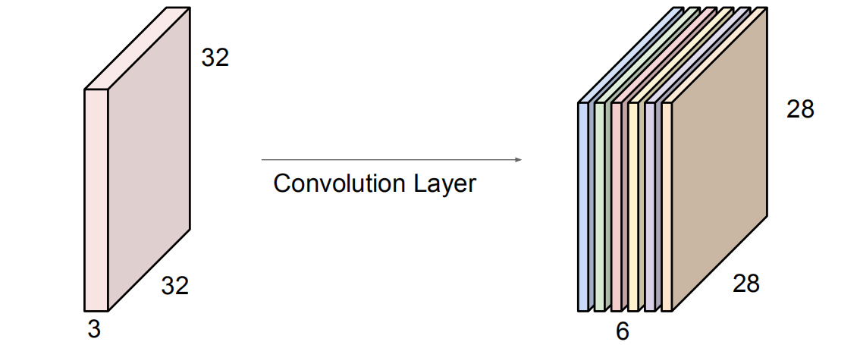
§ 卷积层
卷积层：
假设有6个5*5的过滤器，我们就能分别获得6个特征图：
通过把激活图堆叠起来获得维度为$28×28×6$的新图。

Slide 7
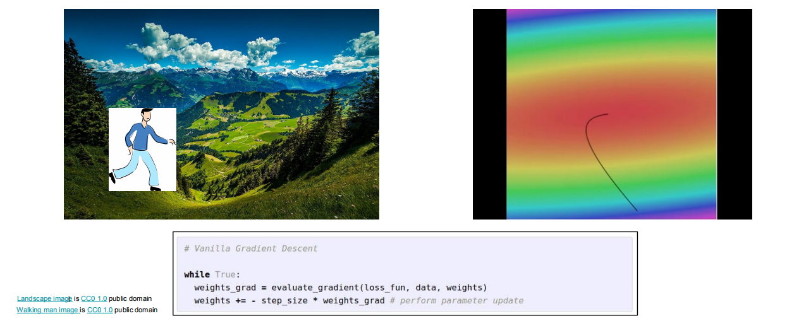
§ 通过优化方法来学习参数

Slide 8
§ 小批量随机梯度下降 Mini-batch SGD
步骤：
循环：
1、选择n个训练样本；
2、通过网络正向传播获得损失；
3、反向传播计算梯度；
4、使用梯度来更新网络参数。

Slide 9
§ 训练神经网络
1、首先设置
激活函数、预处理过程、权重初始化、正则项、梯度检查
2、动态训练
学习过程、参数更新、超参数优化
3、评估
确定最终模型并评估。

Slide 10
§ 纲要
激活函数
数据预处理
权重初始化
批标准化
监督学习过程
超参数优化

Slide 11
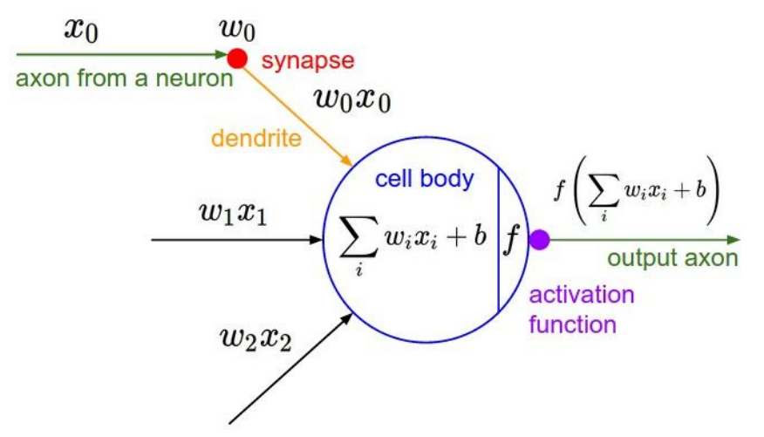
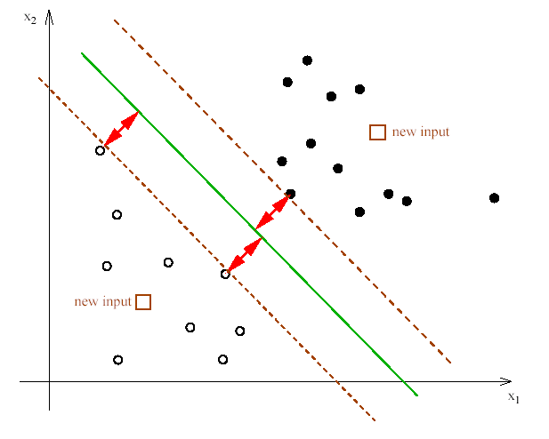
§ 激活函数
w
wx+b>0
wx+b<0
wx+b=0

Slide 12
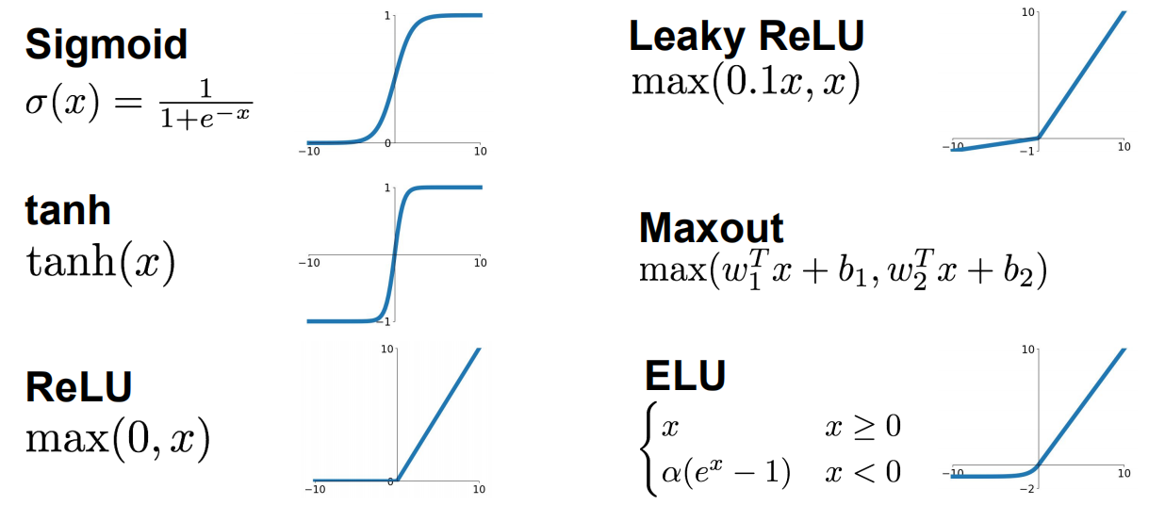
§ 激活函数

Slide 13
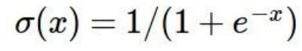
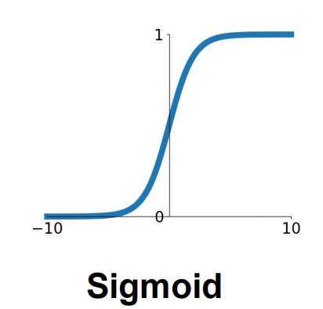
§ 激活函数
1、将数字压入 [0, 1] 范围中。
2、由于它们可以很好地解释为神经元的饱和“发射速率”，因此在历史上很受欢迎。

Slide 14
§ 激活函数
1、将数字压入 [0, 1] 范围中。
2、由于它们可以很好地解释为神经元的饱和“发射速率”，因此在历史上很受欢迎。
存在的问题：
1、饱和的神经元会导致梯度消失

Slide 15
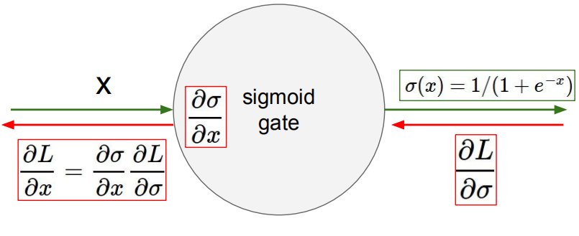
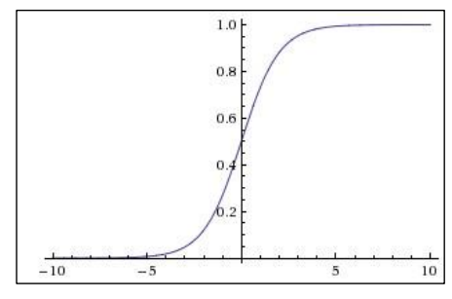
§ Sigmoid激活函数
当x = -10时会发生什么？
当x = 0时会发生什么？
当x = 10时会发生什么？

Slide 16
§ 激活函数
1、将数字压入 [0, 1] 范围中。
2、由于它们可以很好地解释为神经元的饱和“发射速率”，因此在历史上很受欢迎。
存在的问题：
1、饱和的神经元会导致梯度消失
2、Sigmoid输出并不是以0为中心

Slide 17
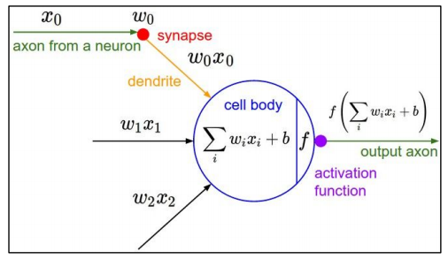
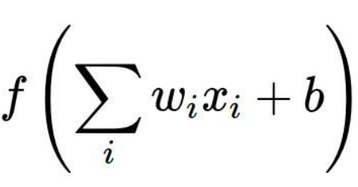
§ Sigmoid激活函数
当输入给神经元的x总为正值时，对于w求梯度会发生什么？

Slide 18
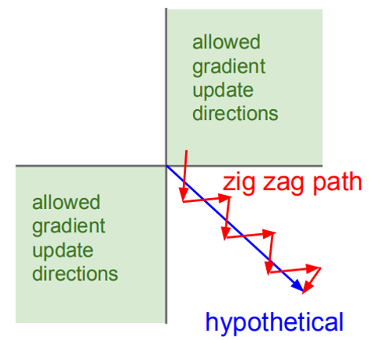
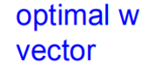
§ Sigmoid激活函数
当输入给神经元的x总为正值时，对于w求梯度会发生什么？
会导致w的梯度一直为正或一直为负。

Slide 19
§ 激活函数
1、将数字压入 [0, 1] 范围中。
2、由于它们可以很好地解释为神经元的饱和“发射速率”，因此在历史上很受欢迎。
存在的问题：
1、饱和的神经元会导致梯度消失
2、Sigmoid输出并不是以0为中心
3、exp ()会导致额外的计算代价

Slide 20
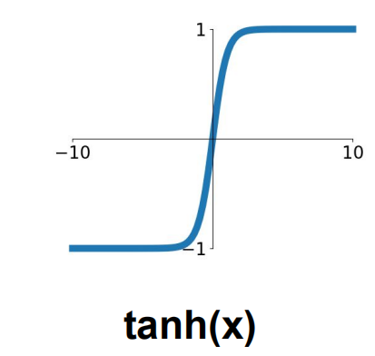
§ 激活函数
1、将数字压入 [-1, 1] 范围中。
2、以0为中心。
3、饱和依然会导致梯度消失

Slide 21
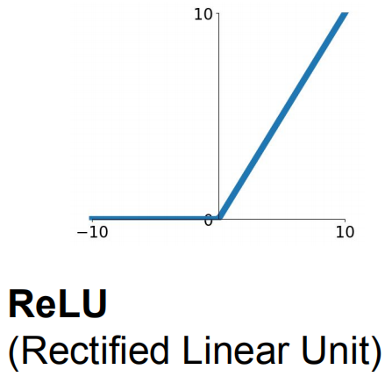
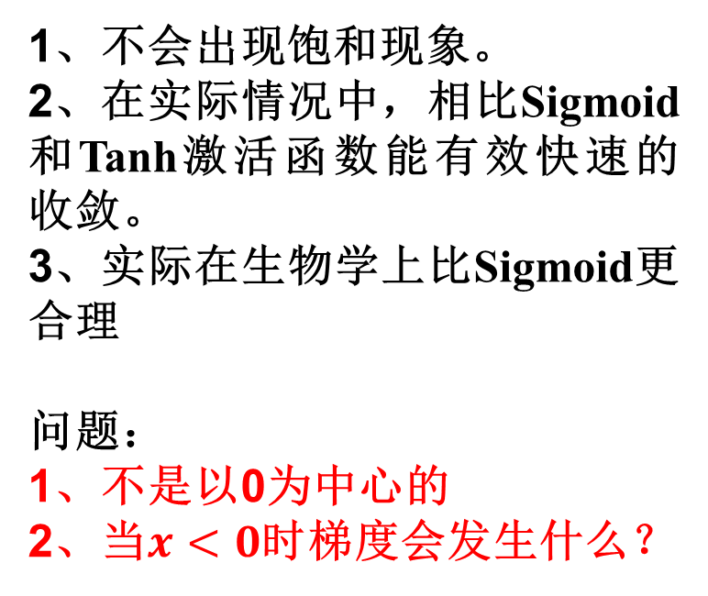
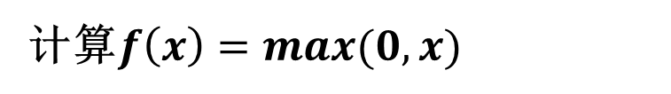
§ 激活函数
计算$f\left(x\right)=max(0,x)$
1、不会出现饱和现象。
2、在实际情况中，相比Sigmoid和Tanh激活函数能有效快速的收敛。
3、实际在生物学上比Sigmoid更合理
问题：
1、不是以0为中心的
2、当$x<0$时梯度会发生什么？

Slide 22
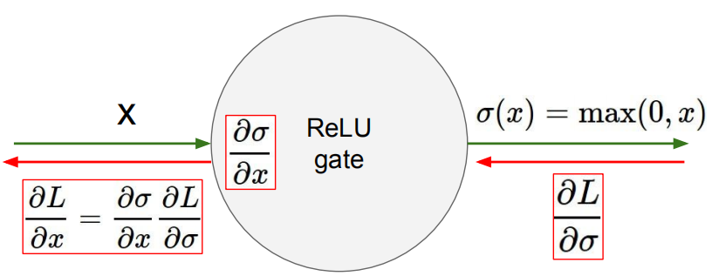
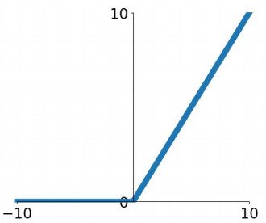
§ ReLU激活函数
当x = -10时会发生什么？
当x = 0时会发生什么？
当x = 10时会发生什么？

Slide 23
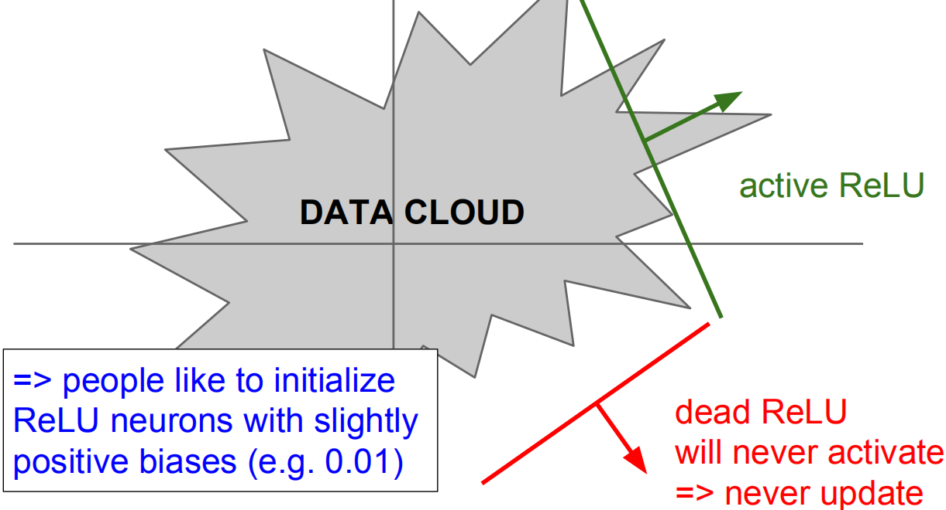
§ 激活函数

Slide 24
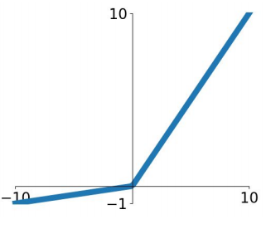
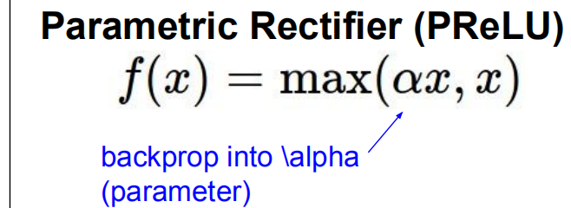
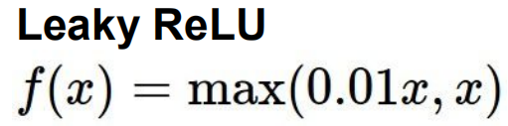
§ 激活函数
1、不饱和
2、计算效率高
3、在实际情况中，收敛速度比Sigmoid和tanh快得多！ （例如6倍）
4、不会“死亡”。

Slide 25
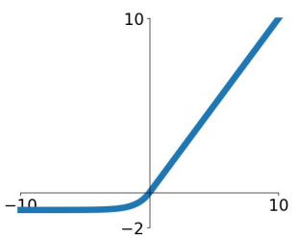
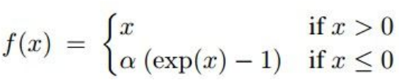
§ 激活函数
1、ReLU的所有好处。
2、接近零均值输出。
3、与Leaky ReLU相比，负饱和状态增加了噪声的鲁棒性。
4、计算需要exp ()。

Slide 26
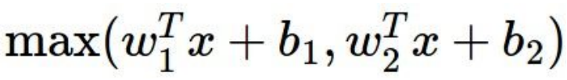
§ Maxout “神经元”
1、没有点积的基本形式=>非线性
2、概括了ReLU和Leaky ReLU
3、线性体制！ 不会饱和！ 不会死亡！
问题：
需要双倍的神经元和参数。

Slide 27
§ 纲要
激活函数
数据预处理
权重初始化
批量归一化
监督学习过程
超参数优化

Slide 28
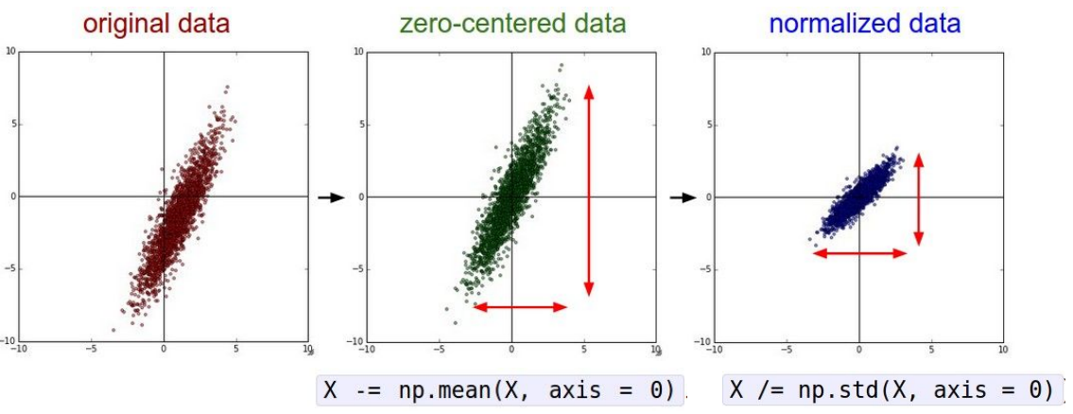

§ 步骤1：预处理数据
假设有矩阵x维度为$n×d.$ 一般的常用方法有零中心化和归一化数据。

Slide 29
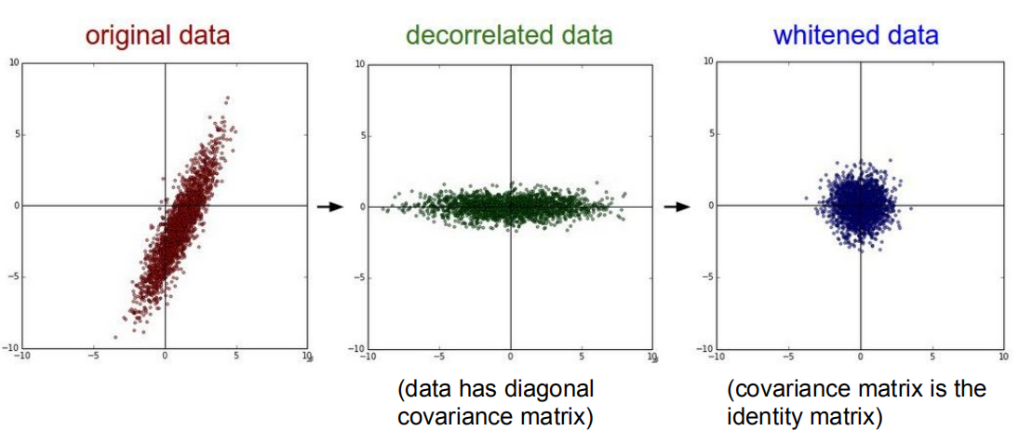
§步骤1：预处理数据
在实际情况中，你也可以看到PCA和白化（Whitening）处理数据。在这种处理中，先对数据进行零中心化处理，然后计算协方差矩阵，它展示了数据中的相关性结构。

Slide 30
§ 纲要
激活函数
数据预处理
权重初始化
批归一化
监督学习过程
超参数优化

Slide 31
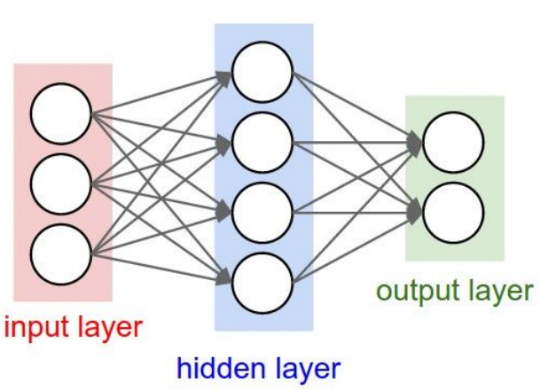
§ 权重初始化
问题：当权重W=0时会发生什么？
如果网络中的每个神经元都计算出同样的输出，然后它们就会在反向传播中计算出同样的梯度，从而进行同样的参数更新。换句话说，如果权重被初始化为同样的值，神经元之间就失去了不对称性的源头。

Slide 32
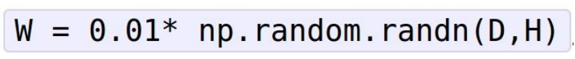
§ 权重初始化
第一个想法：小的随机数（具有零均值和1e-2标准偏差的高斯）
但这种权重初始化方法仅适用于小型网络，在更深的网络中仍然会出现问题。

Slide 33
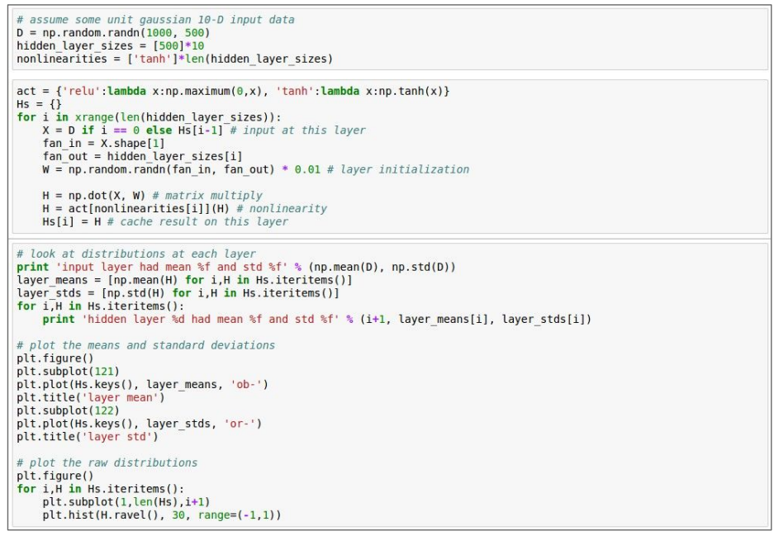
§ 例题
例题： 10层网络，每层上有500个神经元，使用tanh非线性激活，并使用小随机数初始化每层的权重。

Slide 34
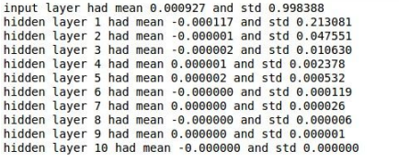
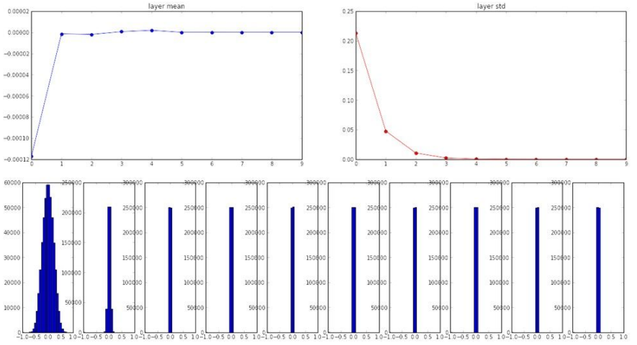

§ 权重初始化过小
所有激活后的神经元变成0了。
思考一下反向传播梯度会呈现怎样的趋势?
(提示：针对$W×X$来反向传播)
原因在于初始化的权重太小，导致很大程度上减弱了反向传播的梯度信号。

Slide 35
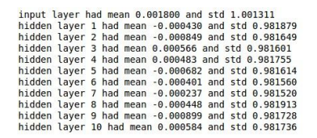
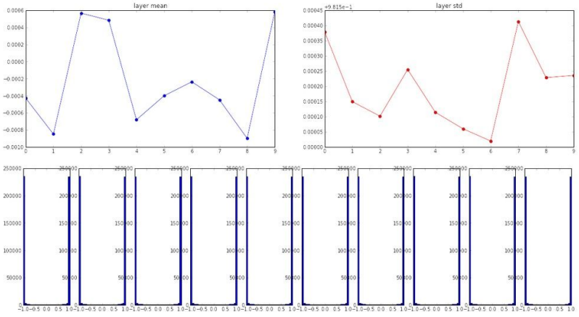
§ 权重初始化过大
当用1.0来代替0.01时（初始的权重值较大）：
基本所有的神经元的完全饱和为-1和1. 这样会导致梯度全部变为0.

Slide 36
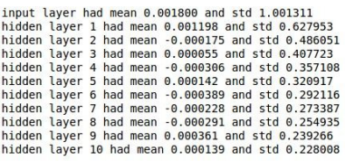
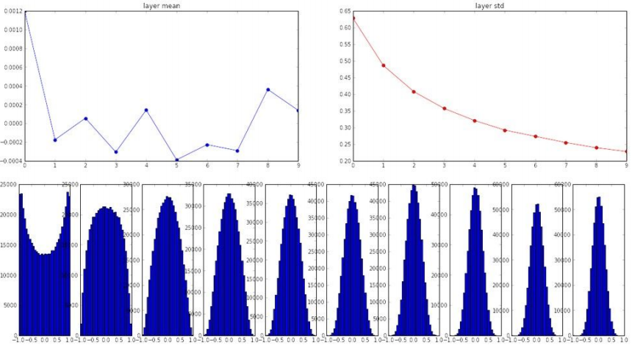
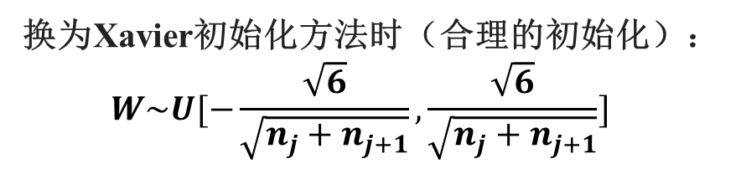
§ Xavier初始化方法
换为Xavier初始化方法时（合理的初始化）：
$$W\sim U[−\frac{\sqrt{6}}{\sqrt{n_{j}+n_{j+1}}},\frac{\sqrt{6}}{\sqrt{n_{j}+n_{j+1}}}]$$

Slide 37
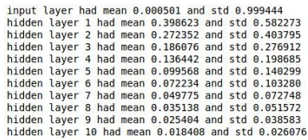
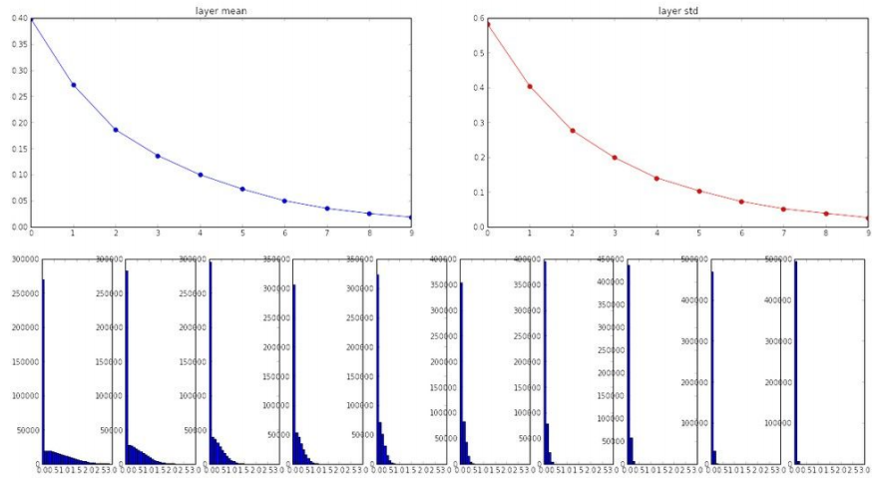
§ 不同激活函数与权重初始化的影响
当使用ReLU来进行非线性激活时，问题又出现了。

Slide 38
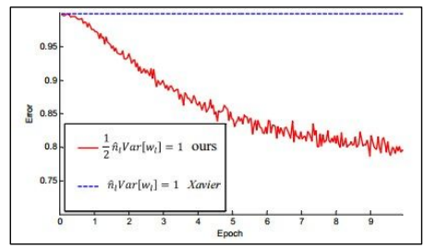
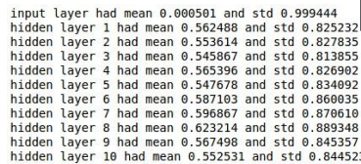
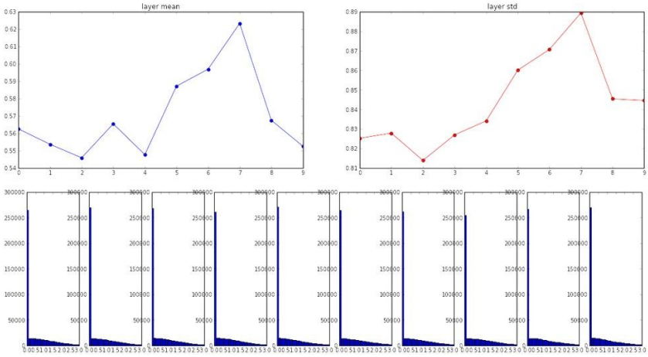
§ 其它初始化方法
He et al., 2015 (注意添加了/2)
良好的初始化在一定程度上可以提高网络的性能，降低错误率。

Slide 39
§ 纲要
激活函数
数据预处理
权重初始化
批量归一化
监督学习过程
超参数优化

Slide 40
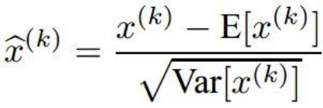
§ 批量归一化
“you want unit gaussian activations? just make them so.”
考虑某个层的一批激活。 若要使每个维度单元高斯化，使用：
上式是vanilla可微分函数。
在实践中，使用了批量归一化的网络对于不好的初始值有更强的鲁棒性。最后一句话总结：批量归一化可以理解为在网络的每一层之前都做预处理，只是这种操作以另一种方式与网络集成在了一起。

Slide 41


§批量归一化
“you want unit gaussian activations? just make them so.”
1.分别计算每个维度的经验均值和方差。
2.标准化。

Slide 42


§批量归一化
批量归一化通常在完全连接层或卷积层之后和非线性之前插入。
问题：我们是否一定要向tanh层输入单位高斯？

Slide 43



§批量归一化
归一化：
如果需要，则允许网络压缩范围：
注意，网络可以通过学习下式来恢复恒等映射：

Slide 44

§批量归一化
1、改善通过网络的梯度流量 2、允许更高的学习率 3、减少了对初始化的强烈依赖 4、以一种有趣的方式充当正则化的形式，也许会稍微减少dropout的需求。

Slide 45
§批量归一化
注意：在测试时，BatchNorm层的功能有所不同： 均值/标准差不是基于批次计算的。 取而代之的是，使用训练期间激活的单个固定的经验均值。 （例如，可以在训练过程中使用移动平均值进行估算）。

Slide 46
§ 纲要
激活函数
数据预处理
权重初始化
批量归一化
监督学习过程
超参数优化

Slide 47

§ 步骤1：预处理数据
假设有矩阵x维度为$n×d.$

Slide 48

§步骤2：选择框架
我们从一个包含50个神经元的隐藏层开始：

Slide 49


§ 正则项

Slide 50

§ 正则项

Slide 51

§ 训练神经网络
现在让我们试着训练。
提示：请确保可以过度拟合训练数据的一小部分。
上面的代码：
- 以CIFAR-10的前20个样本为例
- 关闭正则化（reg = 0.0）
- 使用简单朴素的“SGD”

Slide 52


§ 训练神经网络
非常小的损失，训练精度接近1.

Slide 53

§调整学习率
从小的正则化开始，找到使损失减少的学习率。
若损失不下降，可能是学习率设置过低。
损失几乎没有变化，也可能是学习率设置过低导致的。
请注意，尽管训练集/ 验证集的准确性达到20％，这是怎么回事？ （请记住，这是softmax）

Slide 54

§ 调整学习率
现在我们尝试一下学习率为$1×{10}^{6}$的网络。
损失中出现了NaN也就是损失爆炸现象，一般都是由过于高的学习率导致的。
我们应该进行交叉验证的学习率的大概范围是$[1×{10}^{−5},…,1×{10}^{−3}]。$

Slide 55
§ 纲要
激活函数
数据预处理
权重初始化
批标准化
正则项及学习率调整
超参数优化

Slide 56

§ 交叉验证策略
粗略$→$分阶段精细交叉验证
第一阶段：只有几个时期可以大致了解哪些参数有效
第二阶段：更长的运行时间，更精细的搜索…（必要时重复）
求解过程中检测内存爆炸的提示：
如果此时运行开销大于三倍的原始开销，应及早停止。

Slide 57


§ 粗略搜索
例如，对5个epoch进行粗略搜索。

Slide 58

§精细搜索
现在运行更好的搜索：
但是，最好的交叉验证结果令人担忧。 为什么？

Slide 59


§随机搜索 VS. 网格搜索

Slide 60

§ 超参数
要使用的超参数：
1、网络架构
2、学习率，衰减时间表，更新类型
3、正则化（L2 /Dropout的强度）
神经网络从业者
音乐 = 损失函数

Slide 61


§ 监控并可视化损失曲线：

Slide 62

不好的初始化会导致：

Slide 63

不好的初始化会导致：

Slide 64



§ 监控并可视化精度：
差距大=过度拟合
$⇒$增加正则化强度？
没有差距
$⇒$增加模型容量？

Slide 65

跟踪权重更新/权重幅度的比率
更新和值之间的比率：~0.0002 / 0.02 = 0.01，期望值大约在0.001左右。

Slide 66
§ 总结
激活函数
数据预处理
权重初始化
批量归一化
监督学习过程
超参数优化

Slide 67

问题?!

Slide 68

任务：
对于给定数据集MNIST，使用Pytorch搭建简单的自编码器神经网络，设置不同权重初始化值、激活函数、学习率及正则项系数等参数并训练网络，可视化相应损失曲线和初始及重构后的结果。

